Slide 1
VGG-Net ,vanishing gradient
AI 스터디

Slide 2
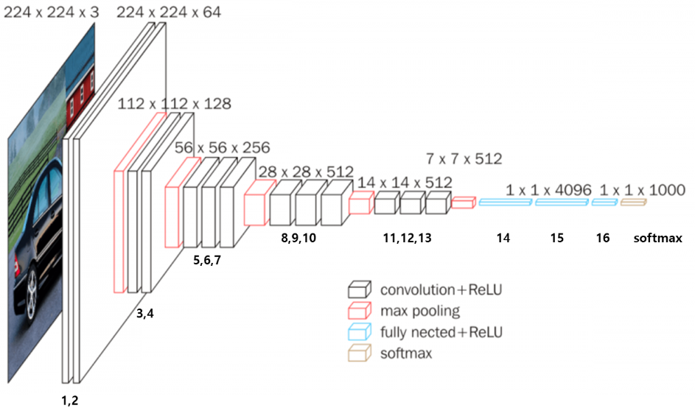
Part 0
VGG-Net이란?
VGG-Net
필터 크기 고정
더 깊은 구조
작은 필터 사용

Slide 3
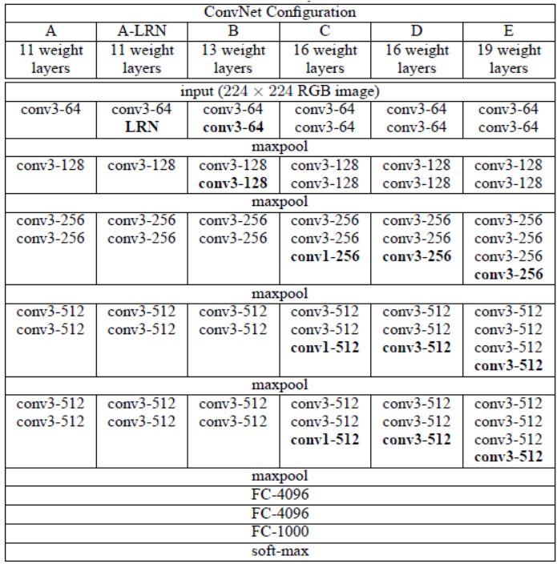
Part 0
VGG-Net이란?
Conv3-64: 3x3 64개, padding 1
3x3 필터 padding1
-> 크기 그대로
3x224x224 + con3-64 : 64x3x(3x3)
=>
64x224x224 + con3-64 : 64x64x(3x3)
=>
64x224x224 + max pool(2)
=>
64x112x112 + con3-128: 128x64x(3x3)
=>
128x112x112
….(pooling 4개 지남)
=>
512x7x7 + Flatten
=>
25088(=512x7x7) + FC-4096
=>
4096
…

Slide 4
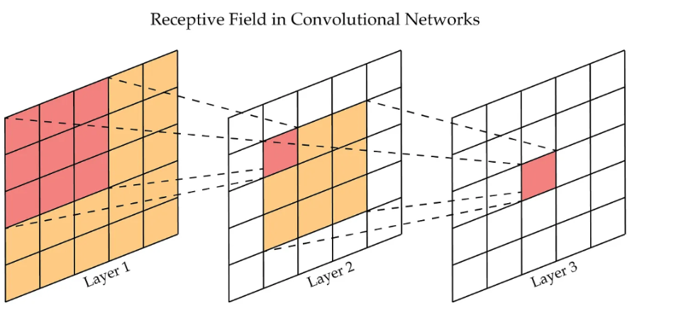
Part 0
VGG-Net이란?
224x224인데 3x3 너무 작지 않나? => 수용영역 (Receptive Field)
1x1 -> conv3 => 3x3 -> conv3 => 5x5 -> conv3 => 7x7 …
*넓은 영역 처리 가능

Slide 5
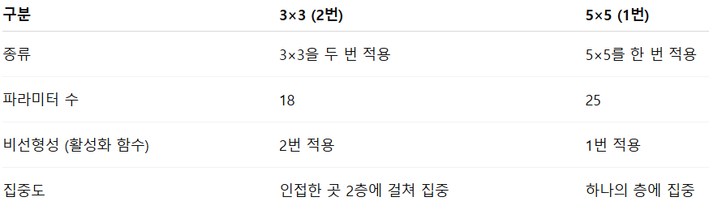
Part 0
VGG-Net이란?
집중도
집중도
영역
영역
Q. 파라미터 절약돼서 좋다… -> 파라미터 많아야 좋은거 아닌가?

Slide 6
Part 0
VGG-Net이란?
20%
MLP 지나치게 의존적임
GAP -> Inception -> ResNet
80%

Slide 7
Vanishing Gradient

Slide 8
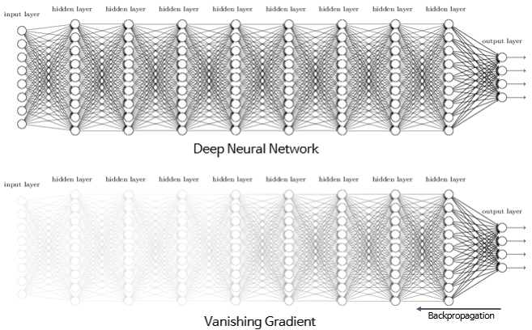
Part 0
기울기 소실이란?
기울기소실(Vanishing Gradient)이란
인공신경망에서 역전파 과정 중
층이 깊어질수록 기울기 값이 점점 작아져
앞쪽 층의 가중치가 거의 업데이트되지
않는 현상

Slide 9
Part 0
기울기 소실이란?
해결법
ReLU로 바꾸기
Batch Normalization 사용
Layer Normalization 사용
Weight Initialization

Slide 10
ReLU

Slide 11
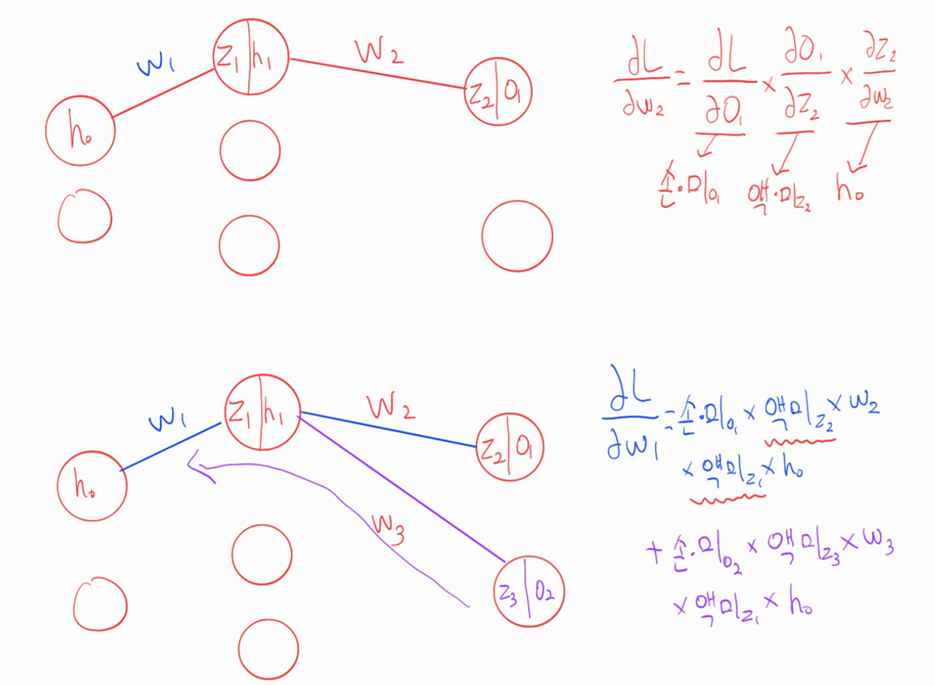
Part 0
기울기 소실이란?
깊어질수록
액-미가 늘어남!

Slide 12
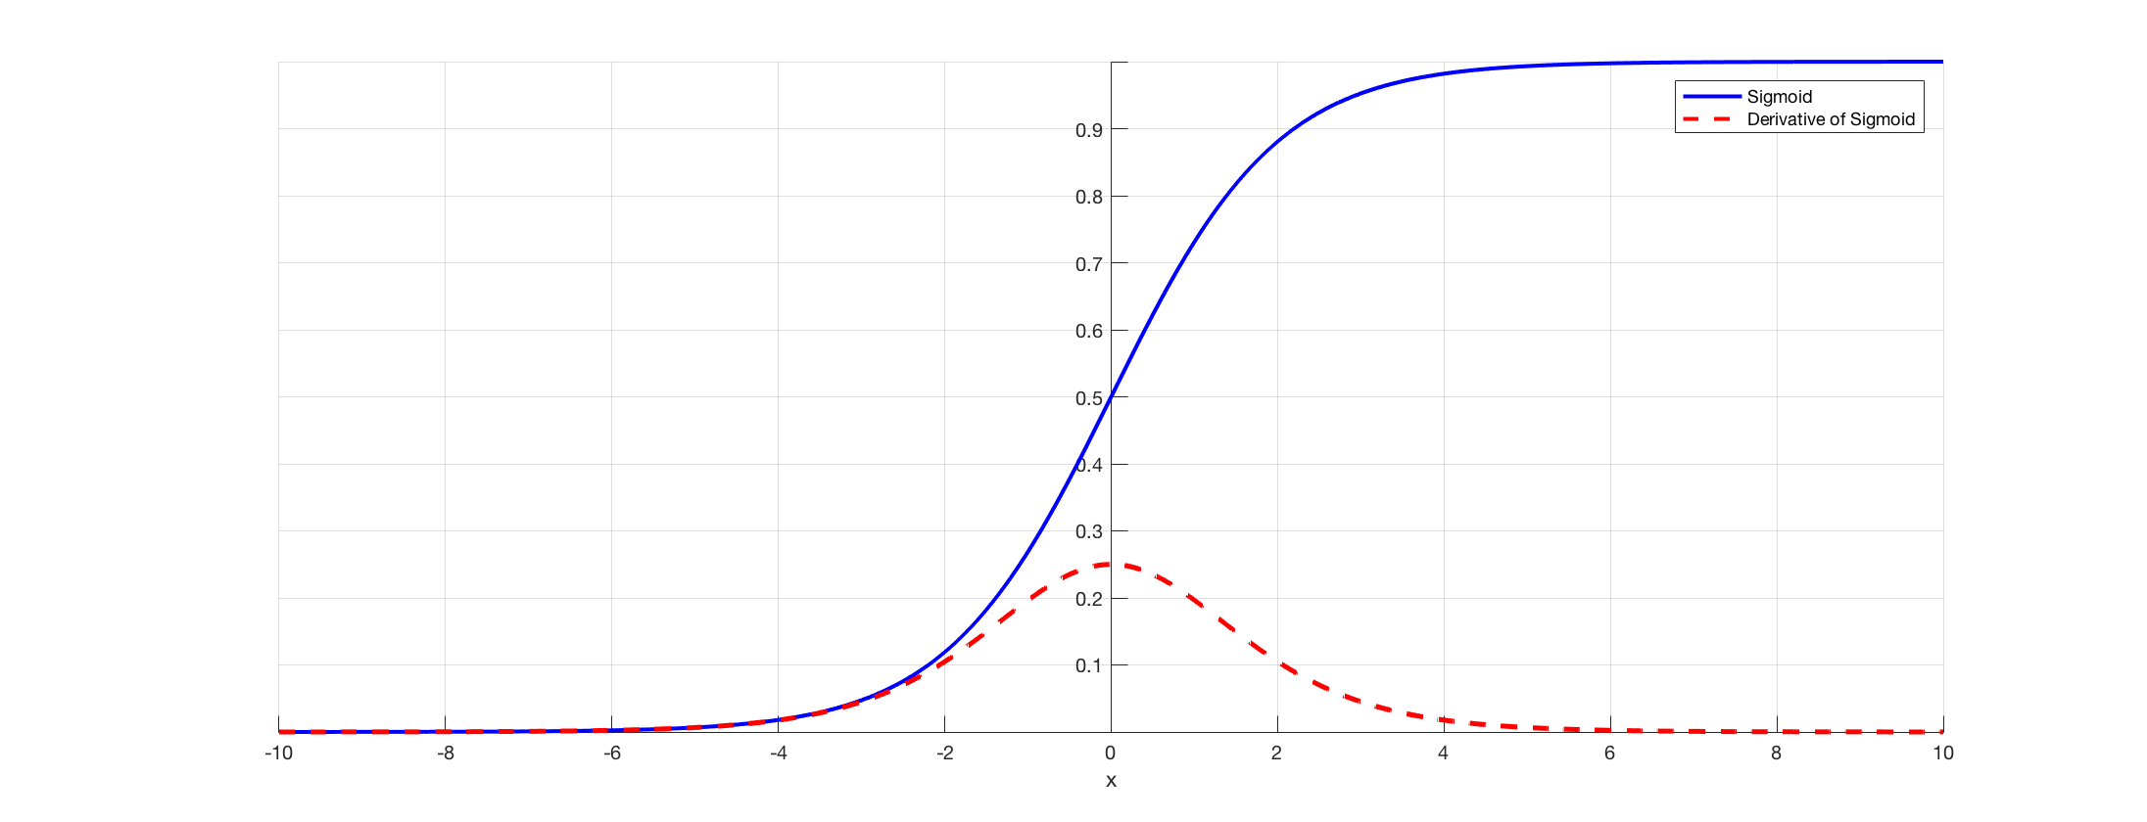
Part 0
기울기 소실이란?
시그모이드 함수 액-미 최댓값 0.25
층이 깊어질수록 최대 0.25씩 곱하기

Slide 13
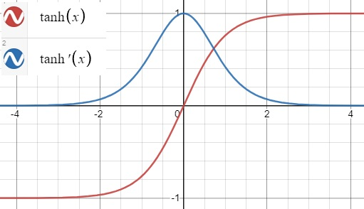
Part 0
기울기 소실이란?
하이퍼볼릭 탄젠트(tanh) 함수 액-미 최대값 1
시그모이드보다는 크기만 여전히 작아짐

Slide 14
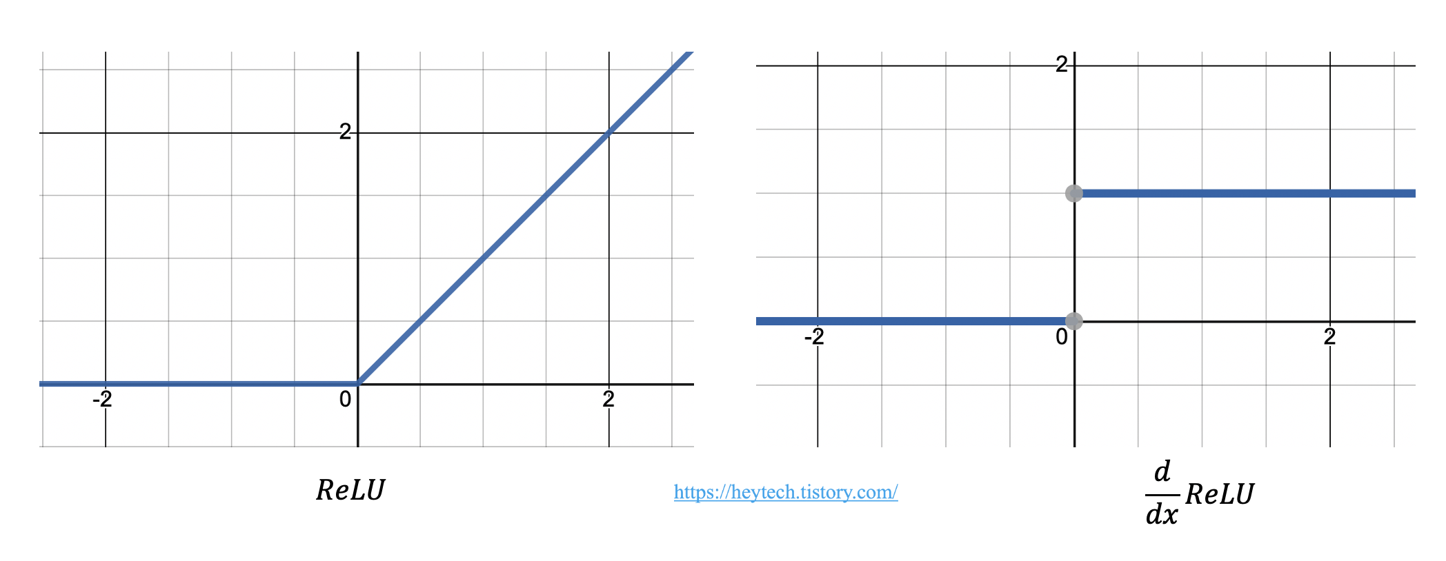
Part 0
기울기 소실이란?
ReLU 함수 등장!
0이하 값은 제외된다는 상남자식 운영, 여전한 리스크 존재

Slide 15
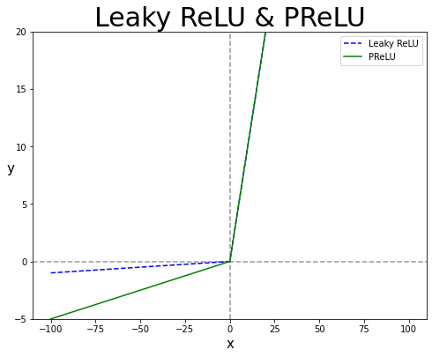
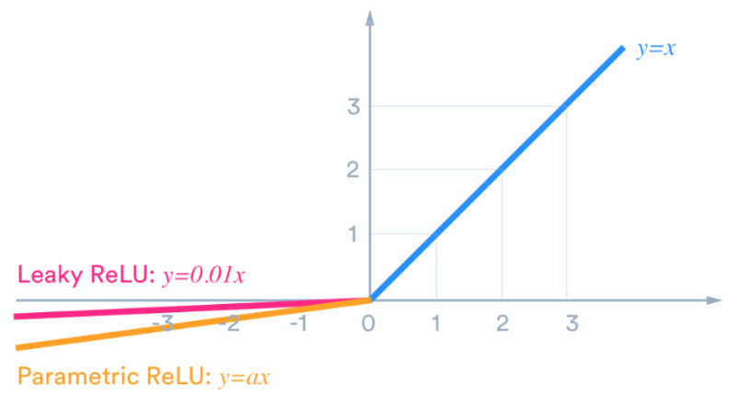
Part 0
기울기 소실이란?
Leaky ReLU : 0이하에서 0.01이라는 기울기 이용함, 0이 아닌 작은 상수
Parameter ReLU : 0이하에서 기울기를 α라는 파라미터 사용하여 학습시킴

Slide 16
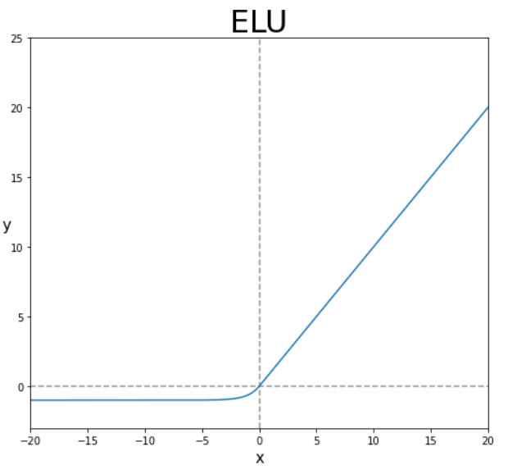

Part 0
기울기 소실이란?
Leaky ReLU, Parameter ReLU
출력 분포가 양수 쪽으로 치우쳐 학습 안정성에 영향을 줄 수 있다
ELU(Exponential Linear Unit)
0 근처에서 매끄러운 기울기
평균을 0에 가깝게 유지

Slide 17
Part 0
기울기 소실이란?
시그모이드보다 항상 ReLU가 좋다? -> NO
노드의 수가 충분히 많은 경우에만

Slide 18
Batch Normalization

Slide 19
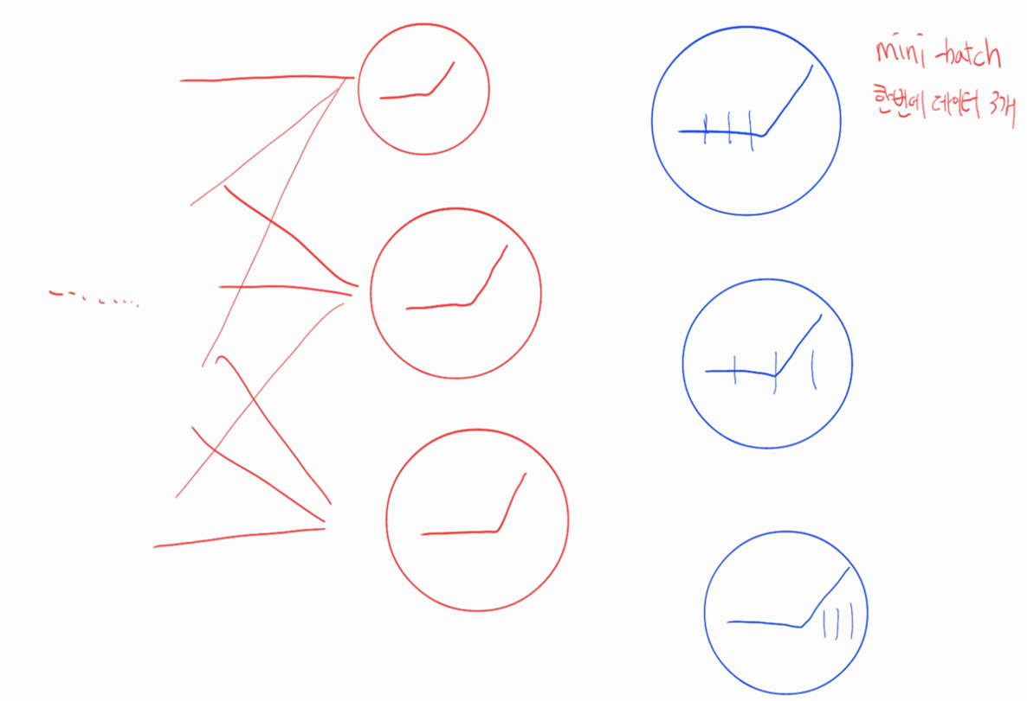
Part 0
기울기 소실이란?
배치정규화(Batch Normalization)
한쪽만 존재하면
Vanish gradient 사라짐
비선형성도 사라짐
데이터 3개가
평균0, 분산1이면 좋을 듯!

Slide 20
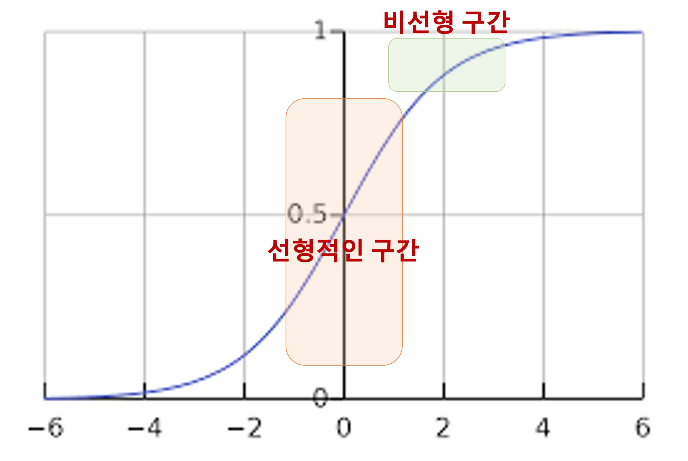
Part 0
기울기 소실이란?
이건 어째?

Slide 21
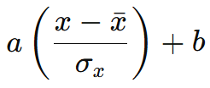
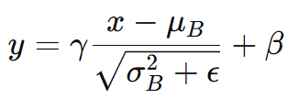

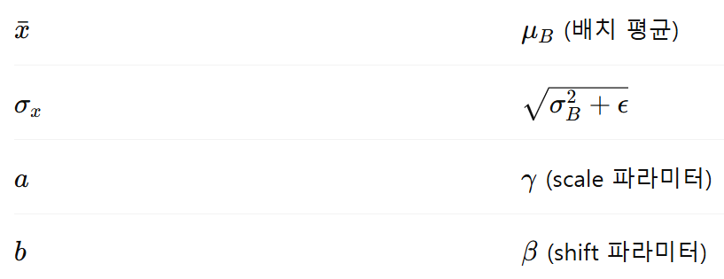
Part 0
기울기 소실이란?
배치정규화(Batch Normalization)
ε -> 분산 너무 작을 때 0에 가까울때 안정성 위해 사용함

Slide 22
Layer Normalization

Slide 23
Part 0
기울기 소실이란?
Layer Normalization
안녕하세요
나는요ㅇㅇ
이거ㅇㅇㅇ

Slide 24
Part 0
기울기 소실이란?
테스트 방식 차이
Batch Normalization
테스트는 train때 적용된 가중치 이용하여 테스트함
테스트때 나온 평균과 분산들의 평균(exponent moving average)으로 테스트때
평균과 분산을 구한다
Layer Normalization
테스트때 train때 같은 방식으로 적용함
배치 사이즈 영향 없음
Q. 어떻게 그대로 사용 가능한거지?
https://www.youtube.com/watch?v=m61OSJfxL0U&t=558s

Slide 25
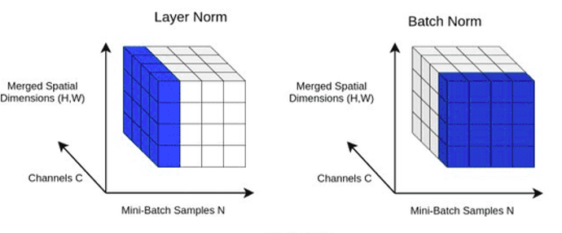
Part 0
기울기 소실이란?

Slide 26
Weight Initialization

Slide 27
끝!

